Slide 1
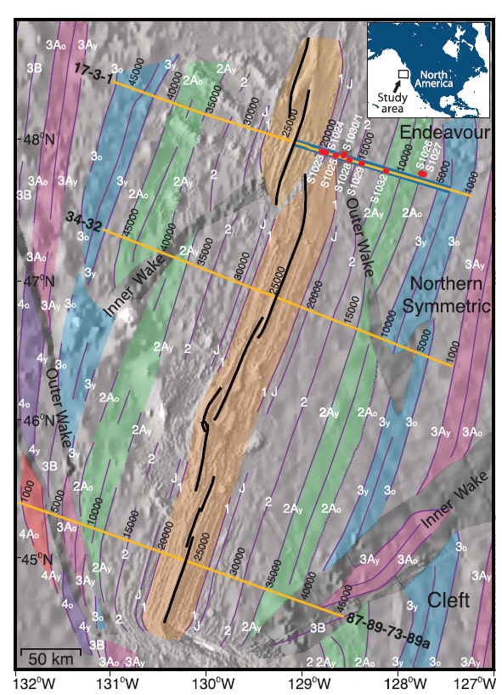
48.847
44.2166

